Slide 1
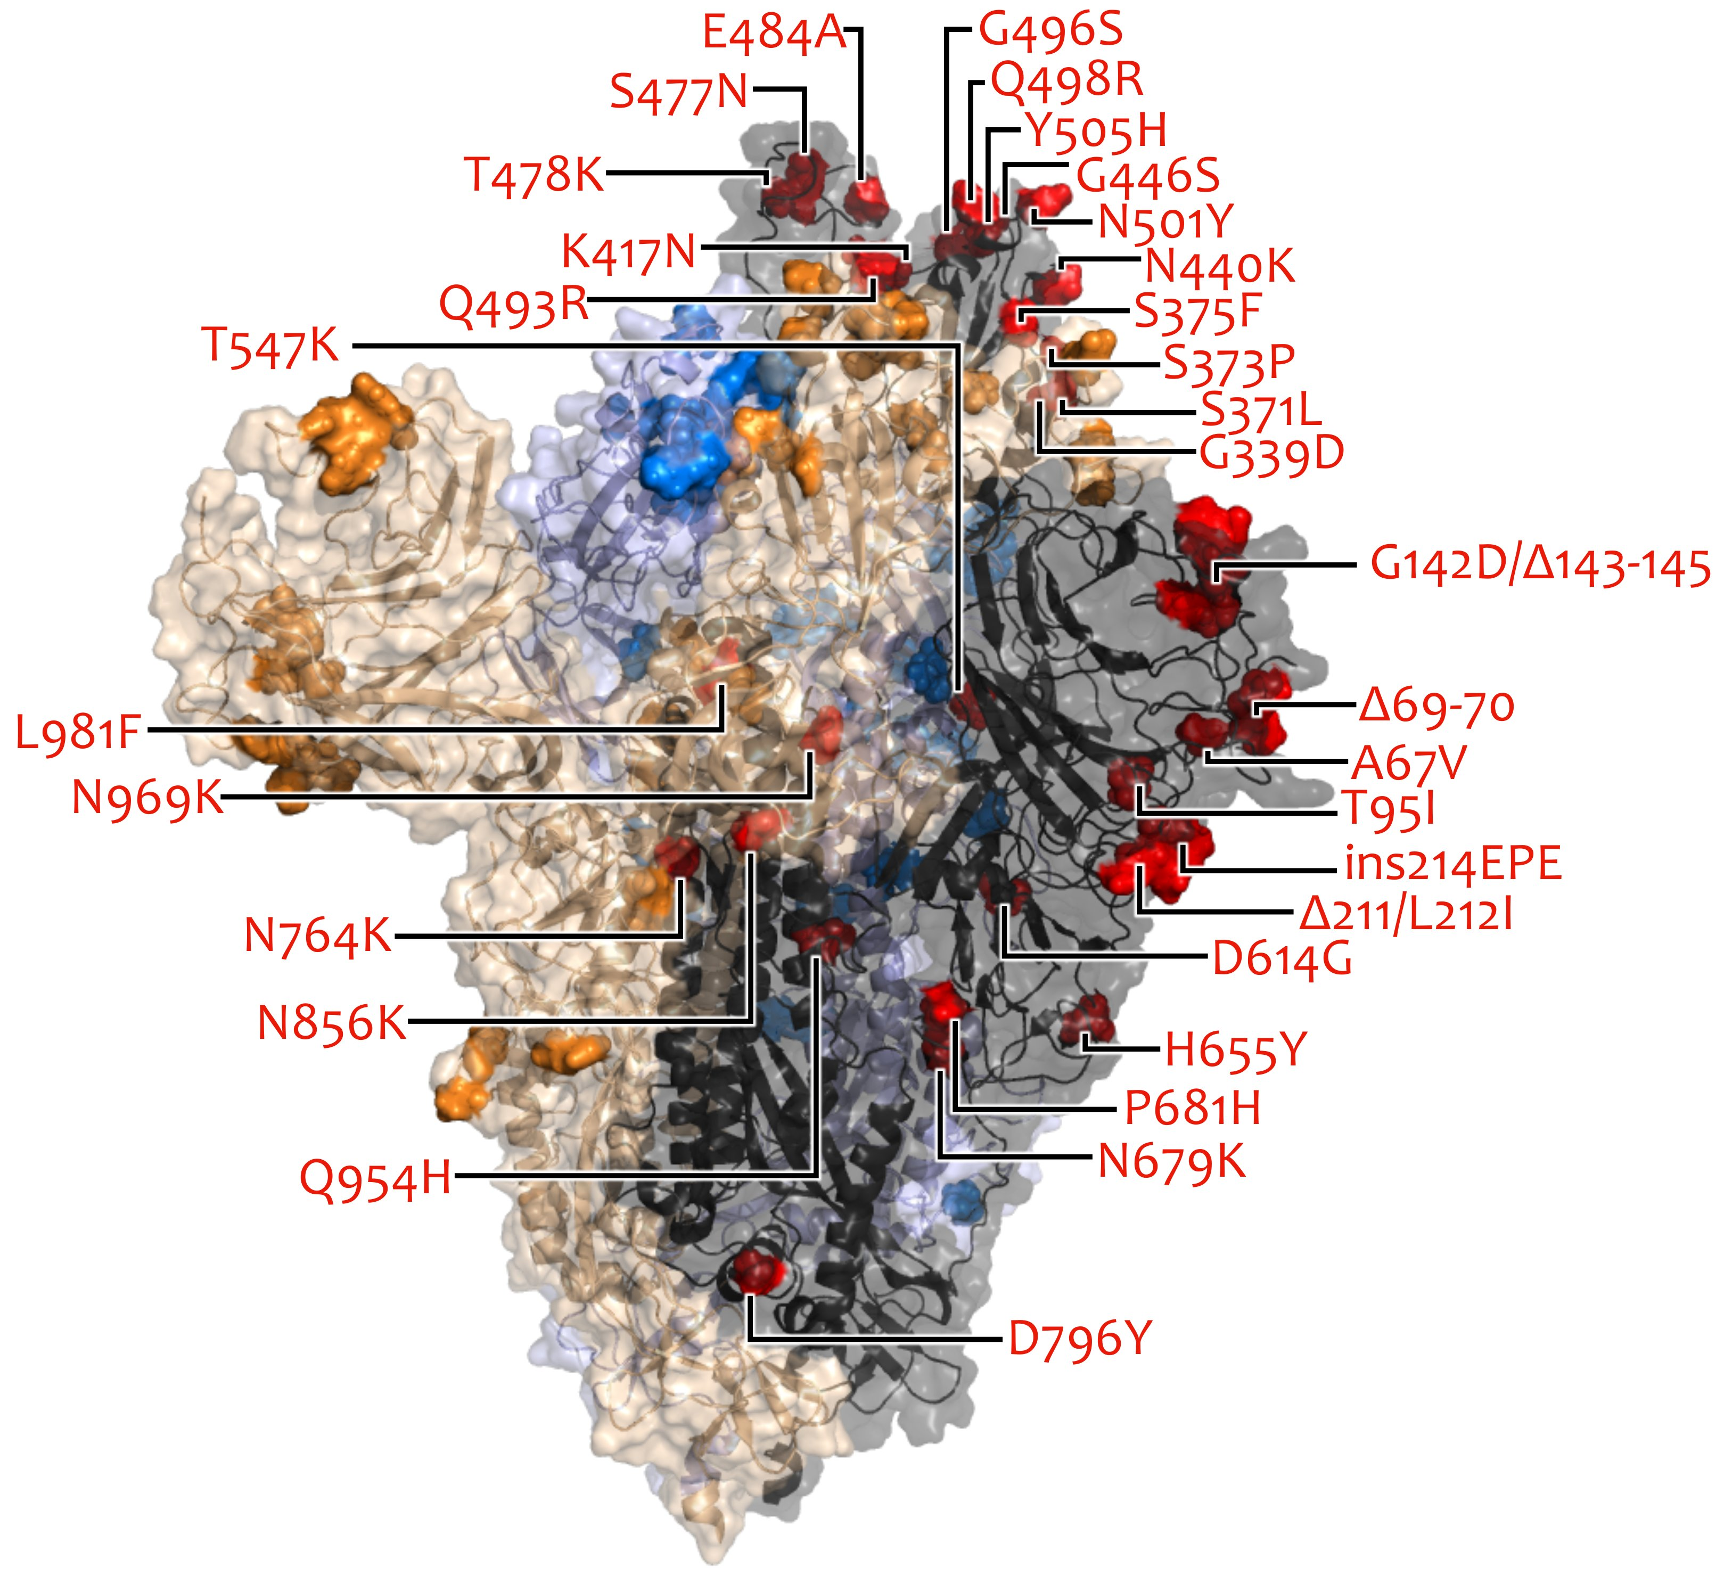
VOC/VOI in Deutschland aktuelle Situation
FG36, FG32, MF1, MF2, MF4, AG Evo, FG17 Berlin, 01.09.2022

Slide 2
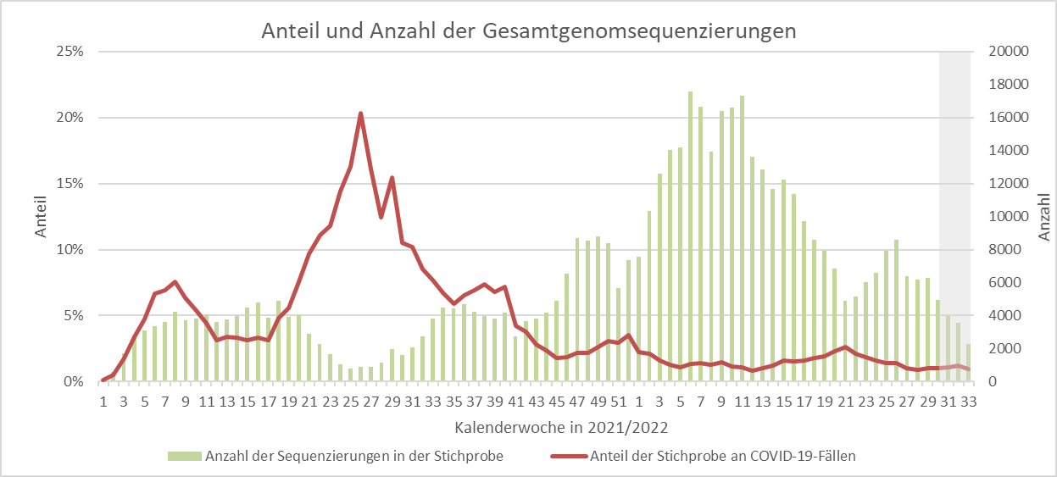
Anteil Genomsequenzierungen

Slide 3
VOC Anteile (Datenstand: 29.08.2022)
KW 2022 | Omikron
 | BA.1 | BA.2 | BA.3 | BA.4 | BA.5
24 | < 0,1 % | 26,4 % | 0 % | 7,3 % | 65,6 %
25 | 0 % | 15,6 % | 0 % | 6,2 % | 77,7 %
26 | 0 % | 9,4 % | 0 % | 6,7 % | 83,6 %
27 | < 0,1 % | 6,7 % | 0 % | 5,6 % | 87,5 %
28 | < 0,1 % | 4,4 % | 0 % | 5,3 % | 90,2 %
29 | 0 % | 2,6 % | 0 % | 4,8 % | 92,5 %
30 | 0 % | 1,4 % | 0 % | 3,9 % | 94,6 %
31 | < 0,1 % | 1,3 % | 0 % | 3,5 % | 95,1 %
32 | 0 % | 1,1 % | 0 % | 2,9 % | 95,9 %
33 | 0 % | 0,5 % | 0 % | 2,5 % | 96,9 %

Slide 4
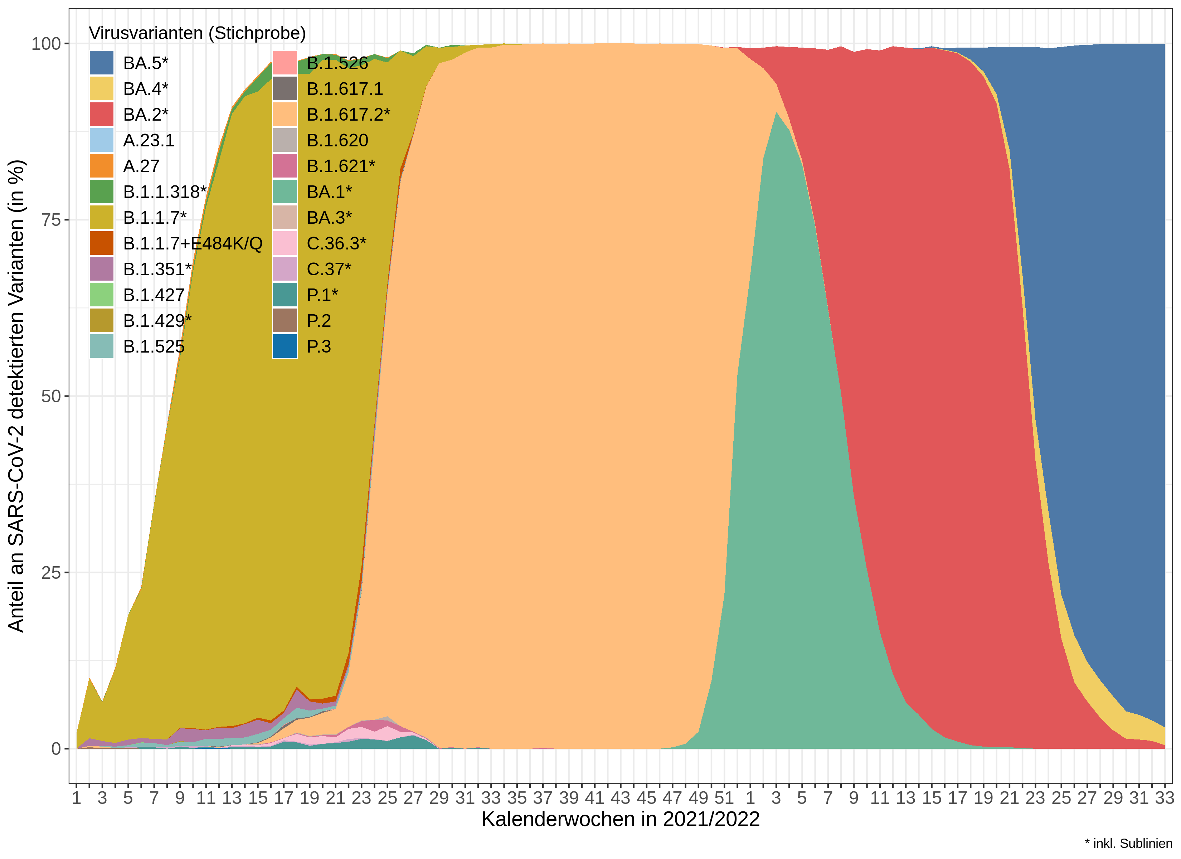
VOC Anteile (Datenstand: 29.08.2022)
KW32/2022 (Stichprobe)
Omikron 100%
BA.5.1 25.3%
BA.5.2 22.0%
BA.5.2.1 17.2%
BE.1.1 13.4%
BF.7 2.8%
BF.5 1.8%
Not assigned 0%
Nachweise im gesamten Datensatz:
BA.5* 91840 (55046 in Stichprobe)
BA.4* 6860 (3951 in Stichprobe)
BA.2.12.1 4219 (2226 in Stichprobe)
BA.2.75 41 (19 in Stichprobe)
* einschließlich Sublinien

Slide 5
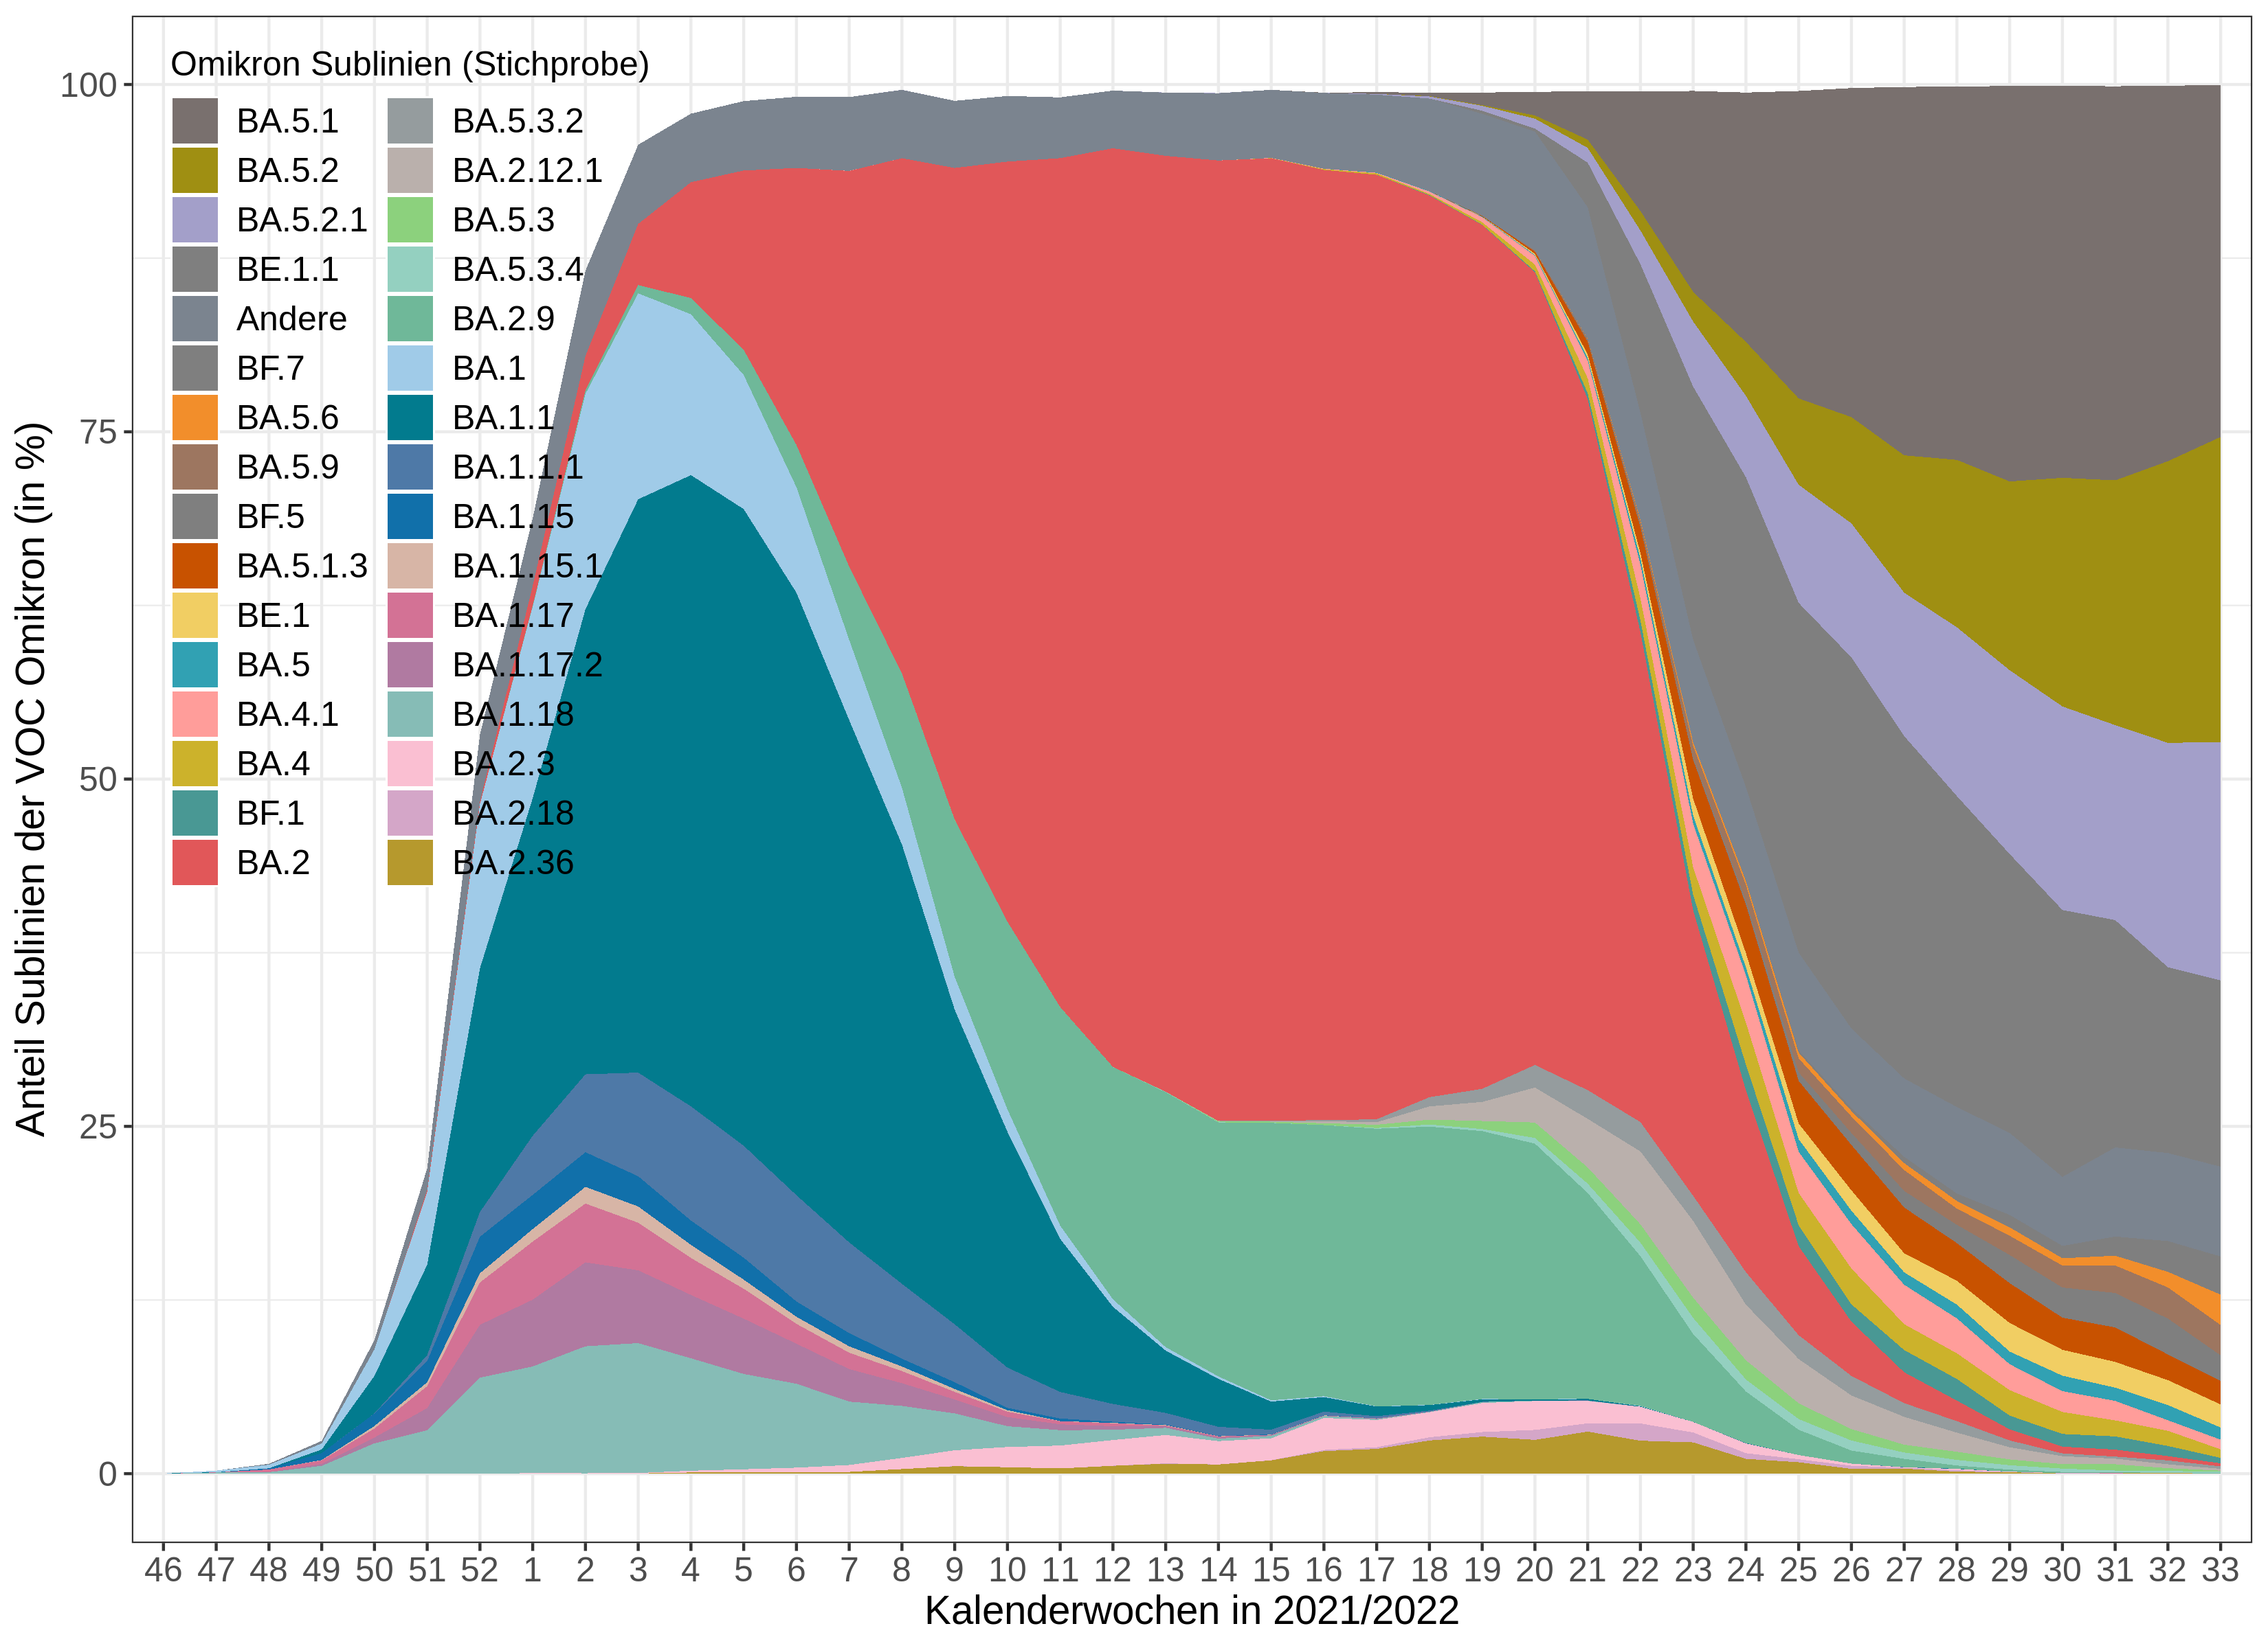
Omikron (Sub-)Linien Anteile (Datenstand: 29.08.2022)
KW32/2022 (Stichprobe)
Omikron 100%
BA.5.1 25.3%
BA.5.2 22.0%
BA.5.2.1 17.2%
BE.1.1 13.4%
BF.7 2.8%
BF.5 1.8%
Not assigned 0%
Nachweise im gesamten Datensatz:
BA.5* 91840 (55046 in Stichprobe)
BA.4* 6860 (3951 in Stichprobe)
BA.2.12.1 4219 (2226 in Stichprobe)
BA.2.75 41 (19 in Stichprobe)
* einschließlich Sublinien
* einschließlich Sublinien

Slide 6
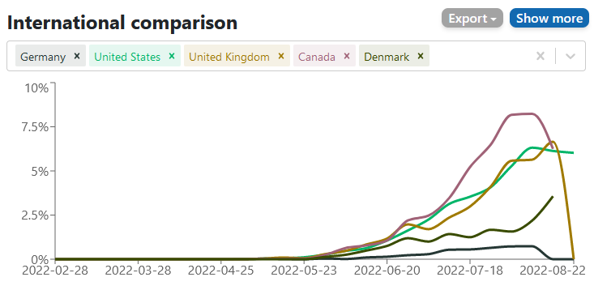
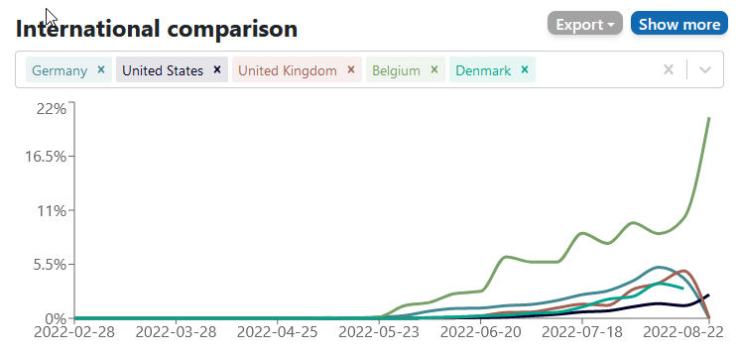
BA.4*/BA.5 + R346X
BA.4*+R346X 258 Seq. international (2.5.2022), 93 in D (7.4.2022)
BA.5*+R346X 1378 Seq. international (16.5.2022), 106 in D (7.4.2022)
Mutation S:R346:
“escape a large group of neutralizing antibodies (NAbs)” bioRxiv, Jian 2022 https://doi.org/10.1101/2022.08.09.503384
BA.4* + R346X
BA.5* + R346X

